Slide 1

1-DAY INTENSIVE WORKSHOP
Web Development
101
Full-Stack with React + Express
จาก Frontend สู่ Backend ใน 1 วัน
React
Express
PostgreSQL
09:00 - 18:00

Slide 2
Schedule Overview
09:00
Session 1: Web Flow + React Refresher
10:30
เข้าใจภาพรวมระบบ และทบทวน React พื้นฐาน
10:30
Break ☕
10:45
พักผ่อน ดื่มกาแฟ
10:45
Session 2: Express & API Design
12:00
สร้าง Backend และออกแบบ REST API
12:00
Lunch 🍽️
13:00
รับประทานอาหารกลางวัน
13:00
Session 3: Database & Integration
14:00
เชื่อมต่อ Database และทำ CRUD สมบูรณ์
14:00
Clinic & Show Off 🚀
18:00
Debug, ฝึกฝน, และแชร์ผลงาน

Slide 3
What You'll Learn Today
Web Flow
REST API
09:00 - 10:30
10:45 - 12:00
เข้าใจภาพรวมระบบ ตั้งแต่ Browser ผ่าน React ไปยัง Express และ Database กลับมาหา User
สร้าง Backend ด้วย Express.js ออกแบบ API รู้จัก HTTP Methods และ Status Codes
Database
Debug & Practice
13:00 - 14:00
14:00 - 18:00
เชื่อมต่อ PostgreSQL ผ่าน Prisma ORM ใช้ NeonDB และทำ CRUD สมบูรณ์แบบ
Debug แบบเป็นระบบ ไล่ปัญหาตั้งแต่ Frontend ถึง Backend และฝึกฝนจริง
ผลลัพธ์ที่ต้องการ
ผู้เรียนเข้าใจ Full-stack flow ทั้งหมด สามารถ Debug ได้เป็นขั้นตอน และ พร้อมเข้าสู่ Web 201

Slide 4
SESSION 1
Web Flow +
React Refresher
09:00 - 10:30
1.5 Hours
Understanding the Big Picture → How everything connects together
Web Architecture
React Core
UI Libraries

Slide 5
How Web Apps Work
ภาพรวมการทำงานของ Web Application แบบ Full-Stack
Browser
React
Express
Database
User Interface
ที่ผู้ใช้เห็น
Frontend App
จัดการ UI
Backend API
จัดการ Logic
PostgreSQL
เก็บข้อมูล
Request Flow (ไป)
Response Flow (กลับ)
1
User กดปุ่มใน Browser
1
Database ส่งข้อมูลกลับไป
2
React ส่ง HTTP Request ไปหา Backend
2
Express สร้าง Response (JSON)
3
Express รับ Request และประมวลผล
3
React รับข้อมูลและอัปเดต UI
4
Database ให้ข้อมูลที่ต้องการ
4
Browser แสดงผลให้ User เห็น

Slide 6
React Recap: Core Concepts
ทบทวนแนวคิดหลักใน React ที่ต้องใช้กับ Backend
Component
Props
ส่วนประกอบ UI ที่แยกออกมาใช้ซ้ำได้
ข้อมูลที่ส่งจาก Parent → Child
function Button() { ... }
State
Effect
ข้อมูลที่เปลี่ยนแปลงได้ใน Component
ทำ side effects (เรียก API, ตั้งค่า)
const [count, setCount] = useState(0)
useEffect(() => { fetchData() }, [])
ตัวอย่าง: เรียก API จาก React
Common Mistakes
useEffect
ลืม dependency array ใน useEffect
fetch('/api/users')
ไม่จัดการ loading state
.then(res => res.json())
ไม่มี error handling
.then(data => setUsers(data))
.catch(err => console.error(err))
เรียก API ใน render phase

Slide 7
Tailwind CSS & UI Libraries
สร้าง UI สวยงามได้เร็วขึ้นด้วย Utility-First CSS
Tailwind CSS
ทำไมใช้ Tailwind?
Utility-First CSS Framework - เขียน CSS โดยใช้ class สำเร็จรูป
ไม่ต้องสลับไปมาระหว่าง HTML/CSS files
Responsive ด้วย prefix (sm:, md:, lg:)
/* แทนที่จะเขียน CSS แยก */
Design System ที่สอดคล้องกัน
Tree-shaking เอา unused CSS ออก
UI Libraries ที่ใช้กับ Tailwind
Headless UI
DaisyUI
Flowbite
Tailwind UI
Components ไม่มี style แต่มี logic ครบ
มี theme สำเร็จ ใช้ class semantic
Components สำเร็จรูปมากมาย
Premium components จากทีม Tailwind
Modal, Dropdown, Tabs
btn, card, alert
Navbar, Sidebar, Forms
$ แต่คุ้มค่า
ตัวอย่าง: Button กับ DaisyUI
ตัวอย่าง: Modal กับ Headless UI
class="btn btn-primary">
open={isOpen} onClose={...}>
Click Me
Content

Slide 8
SESSION 2
Express &
API Design
10:45 - 12:00
1.25 Hours
Building the Backend → Creating RESTful APIs with Express.js
Express Basics
REST API
Middleware

Slide 9
HANDS-ON EXERCISE
แบบฝึกหัด: Session 1
สร้าง React Component ที่ fetch ข้อมูลจาก API และใช้ Tailwind CSS
1
สร้าง UserList Component
สร้าง component ที่แสดงรายชื่อผู้ใช้จาก API
2
ใช้ useEffect fetch ข้อมูล
ดึงข้อมูลจาก http://localhost:5000/api/users
3
แต่งหน้าตาด้วย DaisyUI
ใช้ card, button, badge จาก DaisyUI

Slide 10
Express.js Fundamentals
Backend Framework ยอดนิยมสำหรับ Node.js
Backend คืออะไร?
Express ทำอะไร?
ส่วนของระบบที่ทำงาน บน Server รับ Request จาก Frontend ประมวลผล และส่ง Response กลับ
Minimal Web Framework ที่ช่วยสร้าง Server และจัดการ Routes ได้ง่าย
จัดการ Business Logic
const express = require('express')
เชื่อมต่อ Database
const app = express()
Authentication & Security
const PORT = 3000
REST API Concept
GET
POST
PUT
DELETE
อ่านข้อมูล
สร้างข้อมูล
อัปเดตข้อมูล
ลบข้อมูล
// RESTful API Endpoints
GET
/api/users
→ ดึงรายชื่อ users
GET
/api/users/:id
→ ดึง user ตาม id
POST
/api/users
→ สร้าง user ใหม่
PUT
/api/users/:id
→ อัปเดต user
DELETE
/api/users/:id
→ ลบ user
HTTP Status Codes สำคัญ
ตัวอย่าง: Express Route
200 OK
สำเร็จ
app.get('/api/users', (req, res) => {
201 Created
สร้างสำเร็จ
res.json({ users: [] })
400 Bad Request
ข้อมูลผิด
})
404 Not Found
ไม่พบ
500 Server Error
เซิร์ฟเวอร์ล่ม

Slide 11
Middleware & Common API Bugs
เข้าใจ Middleware และเรียนรู้จากข้อผิดพลาดที่พบบ่อย
Middleware คืออะไร?
Middleware ที่ใช้บ่อย
Functions ที่ทำงานระหว่าง Request เข้ามาและ Response ออกไป
express.json()
Built-in
Request →
→ Response
Parse JSON body จาก Request → req.body
Middleware 1
cors()
npm i cors
Middleware 2
อนุญาต Cross-Origin Requests (Frontend คนละ Domain)
Route Handler
morgan('dev')
npm i morgan
Log HTTP requests สำหรับ Debugging
Common API Bugs ของมือใหม่
ลืมใช้ express.json()
CORS Error
req.body เป็น undefined
Frontend เรียก API ไม่ได้
app.use(express.json())
app.use(cors())
ลืม return หลัง res.send()
ไม่มี Error Handling
Code ทำงานต่อหลังส่ง Response
Server crash เมื่อมี error
return res.json(data)
try/catch + next(err)

Slide 12
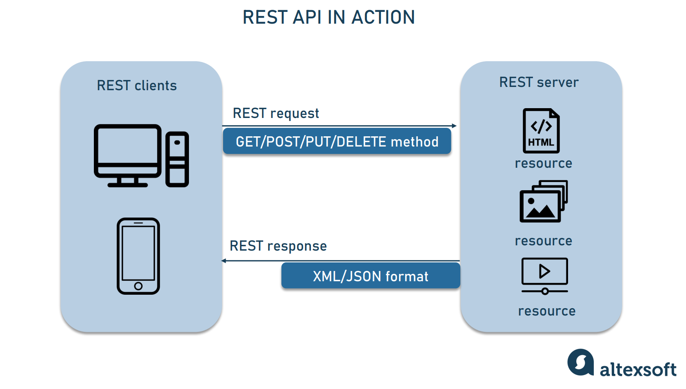
HANDS-ON EXERCISE
แบบฝึกหัด: Session 2
สร้าง Express Server ด้วย CRUD API และทดสอบด้วย Postman
1
สร้าง Express Server
โครงสร้างโปรเจกต์
ติดตั้ง express, cors, nodemon และสร้าง index.js
backend/
├── index.js← จุดเริ่มต้น Server
├── routes/
2
สร้าง CRUD Routes
│ └── users.js← เก็บ Routes แยกไฟล์
├── package.json
สร้าง GET, POST, PUT, DELETE สำหรับ /api/users
└── node_modules/
Postman Test Checklist:
3
ทดสอบด้วย Postman
☐ GET /api/users → 200 OK
☐ POST /api/users → 201 Created
ยิง API ทดสอบทุก Method และดู Status Code
☐ PUT /api/users/1 → 200 OK
☐ DELETE /api/users/1 → 200 OK
☐ GET /api/users/999 → 404 Not Found
เวลา: 25 นาที | Tip: แยก Routes ออกเป็นไฟล์ users.js จะเป็นระเบียบกว่า

Slide 13
SESSION 3
Database &
Integration
13:00 - 14:00
1 Hour
Connecting the Data Layer → PostgreSQL + Prisma + NeonDB
PostgreSQL
Prisma ORM
NeonDB

Slide 14
Database & Prisma ORM
จัดการข้อมูลด้วย PostgreSQL และ Prisma ORM
Database Basics
Prisma ORM
Table
Object-Relational Mapping - เขียน Code แทน SQL
เหมือน Excel Sheet - เก็บข้อมูลประเภทเดียวกัน
Type-safe - รู้ type ตั้งแต่เขียน code
Auto-complete ใน Editor
Column
Migrations จัดการ schema อัตโนมัติ
ฟิลด์ข้อมูล - name, email, age
รองรับหลาย Database
Row
แต่ละ record - ข้อมูลของ user คนหนึ่ง
NeonDB คืออะไร?
ตัวอย่าง: Prisma Schema
Serverless PostgreSQL บน Cloud - ฟรีสำหรับมือใหม่!
model User {
Free Tier ใช้งานได้จริง
id
Int
@id @default(autoincrement())
Auto-scaling ตามการใช้งาน
email
String
@unique
nameString?
Connection String ง่ายต่อการเชื่อมต่อ
postsPost[]
}
model Post {
id
Int
@id @default(autoincrement())
title
String
author
User
@relation(fields: [authorId], references: [id])
authorId
Int
}

Slide 15
CRUD Flow & Environment Variables
เชื่อมต่อทุกส่วนเข้าด้วยกัน และจัดการ Config อย่างปลอดภัย
Full CRUD Flow: React → Express → DB
React
Express
Prisma
PostgreSQL
เรียก API
รับ Request
Query DB
ส่งข้อมูล
fetch('/api/users')
app.get('/api/users')
prisma.user.findMany()
SELECT * FROM users
Environment Variables (.env)
Common Database Mistakes
เก็บ secrets และ config แยกจาก code
Hardcode DB URL ใน code
# .env file
ใช้ .env แทน
DATABASE_URL="postgresql://..."
JWT_SECRET="your-secret-key"
ไม่จัดการ Database Connection
PORT=3000
ใช้ connection pool
อย่า push .env ขึ้น Git!
ลืม Run Migration
เพิ่ม .env ใน .gitignore
npx prisma migrate dev
ไม่มี Error Handling
ใช้ try/catch ทุกครั้ง

Slide 16
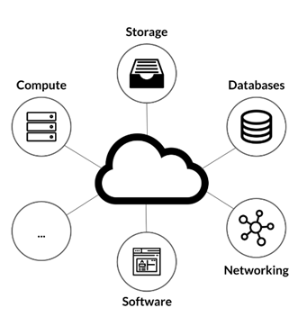
HANDS-ON EXERCISE
แบบฝึกหัด: Session 3
ตั้งค่า Prisma + NeonDB และทำ CRUD ที่เชื่อม Database จริง
1
สมัคร NeonDB
Commands ที่ต้องรัน
สร้าง Project และ copy DATABASE_URL
# 1. ติดตั้ง Prisma
npm install prisma --save-dev
npm install @prisma/client
2
ติดตั้ง Prisma
# 2. เริ่มต้น Prisma
npm install prisma @prisma/client และ npx prisma init
npx prisma init
# 3. สร้างตารางบน NeonDB
npx prisma db push
3
สร้าง Schema และ CRUD
# 4. ดูข้อมูลใน Database
npx prisma studio
ออกแบบตาราง User และทำ CRUD API ด้วย Prisma
# 5. รัน Server
npm run dev
Checklist:
☐ สร้าง .env ด้วย DATABASE_URL
☐ สร้าง .gitignore บล็อก .env
☐ สร้าง schema.prisma ด้วย model User
☐ รัน npx prisma db push
☐ ทดสอบ CRUD ด้วย Postman

Slide 17

SESSION 4
Clinic &
Show Off
14:00 - 18:00
4 Hours
Debug, Practice & Share → Hands-on Learning Experience
Debug
Practice
Share

Slide 18
Debugging Like a Pro
ไล่หาปัญหาแบบเป็นระบบ ตั้งแต่ Frontend ถึง Backend
Debug Flow: 3-Step Process
1
React Request
2
Express Route
3
Database Query
Console.log ก่อน fetch
Console.log ใน handler
Console.log query
Check Network Tab
Check req.body/params
Check Prisma logs
ดู Request URL
ดู Terminal logs
ลอง query ใน DB ตรงๆ
Debug Checklist
ปัญหาที่พบบ่อย
Server รันอยู่ที่ port ถูกต้อง?
CORS Error
"Access-Control-Allow-Origin"
API URL ถูกต้อง (localhost:3000)?
npm i cors + app.use(cors())
CORS เปิดไว้หรือยัง?
Environment Variables
process.env เป็น undefined
.env ถูกต้องและโหลดแล้ว?
require('dotenv').config()
Database connect สำเร็จ?
API Error 500
Server error ไม่บอกอะไร
Console.log ทุกจุดสำคัญ
ดู Terminal logs

Slide 19
Common Issues & Clinic Guidelines
แนวทางการช่วยผู้เรียนโดยไม่แก้ให้หมด
เป้าหมายของ Clinic
คำถามที่ควรถาม
สอนวิธีคิด ไม่ใช่แก้ให้เสร็จ
"Error ขึ้นตรงไหน?"
ให้ hint ให้ผู้เรียนหาคำตอบเอง
ถามกลับ เพื่อให้เข้าใจปัญหา
"Console.log อะไรออกมาบ้าง?"
ให้ลอง แม้จะผิดก็เรียนรู้ได้
"ลองอะไร มาแล้วบ้าง?"
"คาดหวัง ให้เกิดอะไร?"
แนวทางการช่วย (ไม่แก้ให้หมด)
1️⃣
2️⃣
3️⃣
4️⃣
ฟังปัญหา
ถามกลับ
ชี้ทาง
ให้ลอง
ให้ผู้เรียนอธิบายก่อน
ให้คิดวิเคราะห์
บอกว่าควรดูตรงไหน
ให้ทำเอง อยู่ข้างๆ
อย่า:
ให้:
• นั่งพิมพ์แทน
• ถามว่า "ลองอะไรมาแล้ว?"
• บอกคำตอบทันที
• ชี้ให้เห็นจุดสำคัญ
• แก้ให้เสร็จแล้วจากไป
• ให้กำลังใจตอนลอง

Slide 20
Summary & Next Steps
สรุปทั้งคอร์สและแนวทางต่อไปสู่ Web 201
Full-Stack Flow Recap
Browser
React
Express
PostgreSQL
User Interface
Frontend
Backend API
Database
Tools ที่ได้ใช้
Web 201: สิ่งที่ควรทำต่อ
React
Tailwind
1
Authentication
JWT, Session, OAuth
Express
REST API
2
Validation
Zod, Joi, express-validator
PostgreSQL
Prisma
3
Error Handling
Global error middleware
NeonDB
Git
4
Deployment
Vercel, Railway, Render
Call-to-Action
ลองสร้าง Project ของตัวเอง วันนี้! เริ่มจาก Todo App หรือ Note App ง่ายๆ ก่อน แล้วค่อยๆ เพิ่ม Features

Slide 21
THANK YOU!
Ready to Build!
ขอให้สนุกกับการสร้าง Web App
และพบกันใหม่ใน Web 201 🚀
Keep Coding
Keep Debugging
Keep Building
ฝึกฝนทุกวัน
เรียนรู้จาก error
สร้าง project ของตัวเอง
github.com
docs.web101.dev
hello@web101.dev

